Slide 1
সকলকে ফুলেল শুভেচ্ছা ও স্বাগতম

Slide 2
দল পরিচিতিঃ কী বোর্ড
কী বোর্ড
ফরহাদ আহাম্মদ চৌধুরী
ওমর ফারুক
মোঃ আলামীন শাহ
নুরজাহান বেগম
জেসমিন বেগম

Slide 3
চতুর্থ শ্রেণি
বিষয়ঃপ্রাথমিক বিজ্ঞান
পাঠ পরিচিতিঃখাদ্য
পাঠের শিরোনামঃ খাদ্যের উৎস
সময়ঃ৪০ মিনিট
তারিখঃ০৪/০২/২০২০

Slide 4
শিখন ফল
৮.৪.১-খাদ্যের উৎস সম্পর্কে বলতে পারবে।
৮.৪.২-উদ্ভিদ থেকে প্রাপ্ত খাদ্যের নাম বলতে পারবে।
৮.৪.৩- প্রাণী থেকে প্রাপ্ত খাদ্যের নাম বলতে পারবে।

Slide 5
নিরাপত্তা পরিবেশ সৃষ্টি
এসো আমরা একটি ভিডিও দেখি।

Slide 6
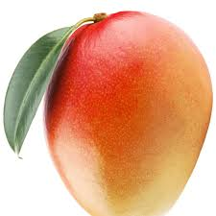
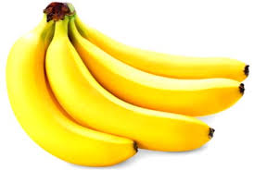
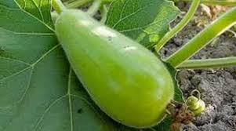
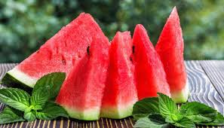
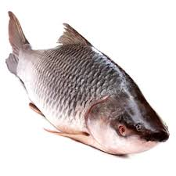
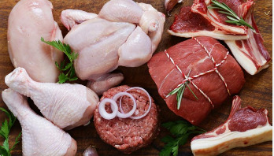
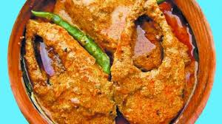
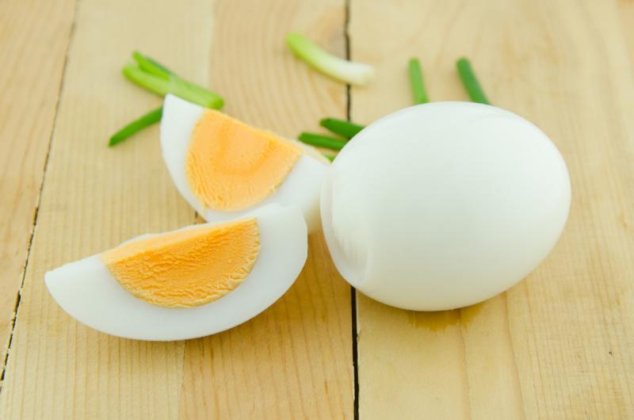
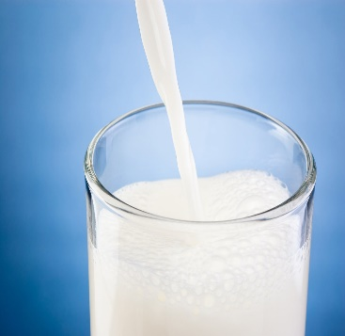

Slide 7
আমরা উদ্ভিদ ও প্রাণী থেকে কোন কোন খাদ্যদ্রব্য পেয়ে থাকি?
উদ্ভিজ খাদ্যদ্রব্য | প্রাণিজ খাদ্যদ্রব্য

Slide 8
উদ্ভিজ্জ খাদ্যদ্রব্য
কাঁঠাল,আনারস ,তরমুজ ,লাউ , মিষ্টিকুমড়া,আলু,মুলা,বেগুন,শিম, পিয়াঁজ,সজনেডাটা।

Slide 9
প্রাণীজ খাদ্র্যদ্রব্য
মাংস,মাছ,ডিম,দুধ ,কেক ।

Slide 10
পুষ্টি উপাদান
মিষ্টিকুমরা,গাজর, মাছ এ খাদ্যগুলো ভিটামিন ‘এ’ সমৃদ্ধ খাদ্য।
ভাত, দুধ, মাছ,শিম এগুলো ভিটামিন ‘বি’ কমপ্লেক্স খাদ্য।
লেবু,আমলকি,পেয়ারা এগুলো ভিটামিন ‘সি’ সমৃদ্ধ খাদ্য।

Slide 11
চল কতগুলো প্রশ্নের উত্তর জেনে নেই।
১। উদ্ভিদ থেকে আমরা কি কি খাদ্য পাই ?
২। প্রাণী থেকে কি কি খাদা পাই ?
৩।কয়েকটি ভিটামিন ‘এ’জাতীয় খাবারের নাম বল।

Slide 12
উদ্ভিদ দল | প্রাণি দল
উদ্ভিদ থেকে প্রাপ্ত খাবারের নাম লিখ। | প্রাণি থেকে প্রাপ্ত খাবারের নাম লিখ
 | ।

Slide 13
এবার তোমরা ২৮ পৃষ্টা খোল এবং পড়।

Slide 14
আমরা প্রতিদিন যে খাবার পাই তা কিছু আসে উদ্ভিদ থেকে এবং কিছু আসে প্রাণি থেকে।

Slide 15
তিনটি ভিটামিন জাতীয় খাবারের নাম লিখ

Slide 16
কয়েকটি মৌসুমি ফলের নাম লিখে আনবে।

Slide 17
ধন্যবাদ

